Slide 1



ホシを追え！
犯人
チーム名：ホシを見る会
石畑/中村/永井/小田切/田邊

Slide 2
目次
ゲーム内容のおさらい
実際のアナログ動画&アルファ版で決まったこと
今後の課題

Slide 3
ゲーム内容のおさらい

Slide 4
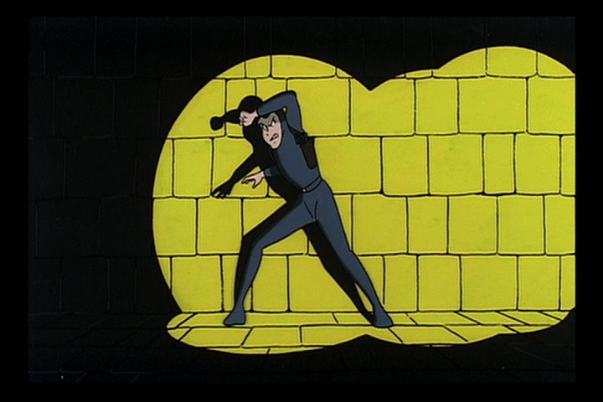
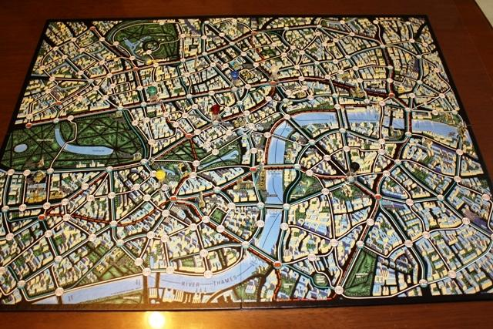
ゲームコンセプト
みんなで盛り上がる非対称ゲーム！
⇒「ホシ」１名、「サツ」２名に分かれて、鬼ごっこ！
「ホシ（泥棒）」は宝石を盗み出したら勝利！
見下ろし視点で動き回る！

Slide 5
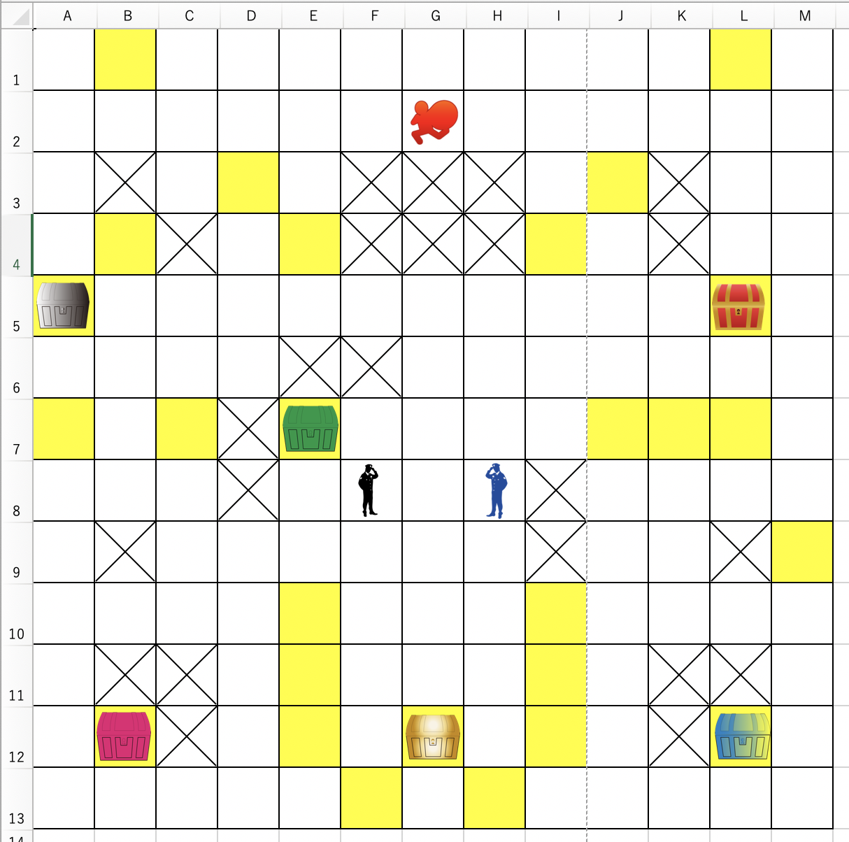
ゲーム概要
「ホシ」
暗闇の中で動き回り、探し回る警察をくぐり抜けて、目的の宝箱までたどり着いたら、勝利！
「サツ」
見えないホシを見つけ出し、捕まえたら、勝利！

Slide 6
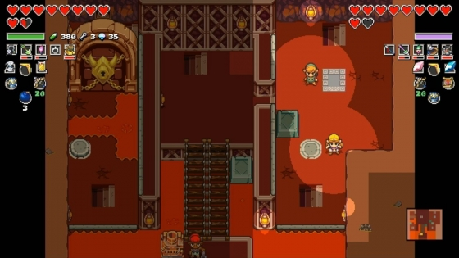
動き回り方
「ホシ」と「サツ」は、リズミカルに一定テンポで動きを入力。
（ネクロダンサー型）
即断即決の緊迫感！
P
リズミカルに動き回る気持ちよさ！

Slide 7
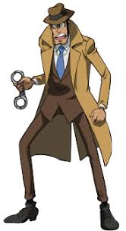
動き回り方
「ホシ」と「サツ」は、リズミカルに一定テンポで動きを入力。
「ホシ」の動きを予想して、
警察２人協力して捕まえろ！
警察をだましながら、
「サツ」を上手く振り切れ！

Slide 8
実際のアナログ動画
&
アルファ版で決まったこと

Slide 9
企画発表用の決定仕様
最初に動画を・・・

Slide 10
・ホシ（泥棒）は宝箱を一つでも開けることができれば勝ちに
（ステージの広さによっては、3/6宝箱を開けた瞬間勝ちだったりも）

Slide 11
このゲームの面白さ
相手の動きを考えつつ行動することでの読み合い
お互い考える時間が少ない中での緊迫感
「サツ」同士、協力する上での戦略性

Slide 12
振り返り、課題

Slide 13
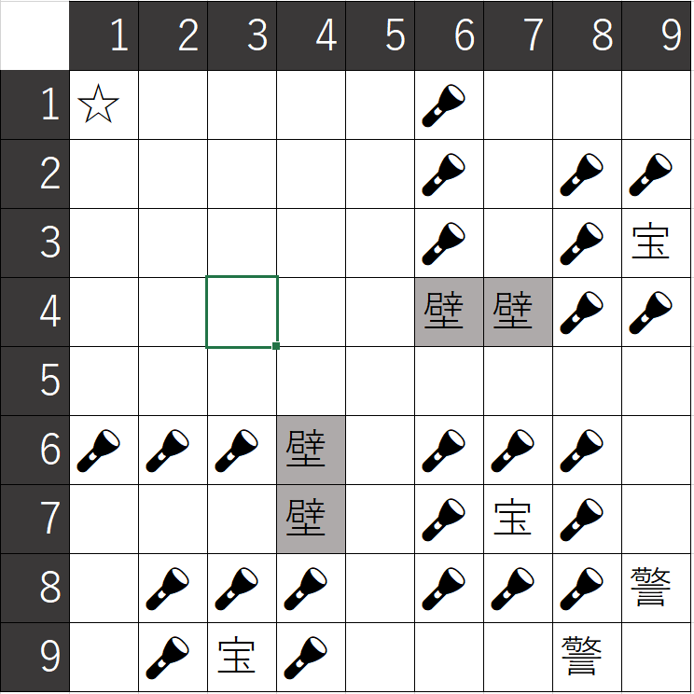
解決済み課題
警察側の楽しさ（追いつめている感覚）の少なさ
→フィールドを広くすることで協力性が増した
約１．５倍
→
９×９マス
１３×１３マス

Slide 14
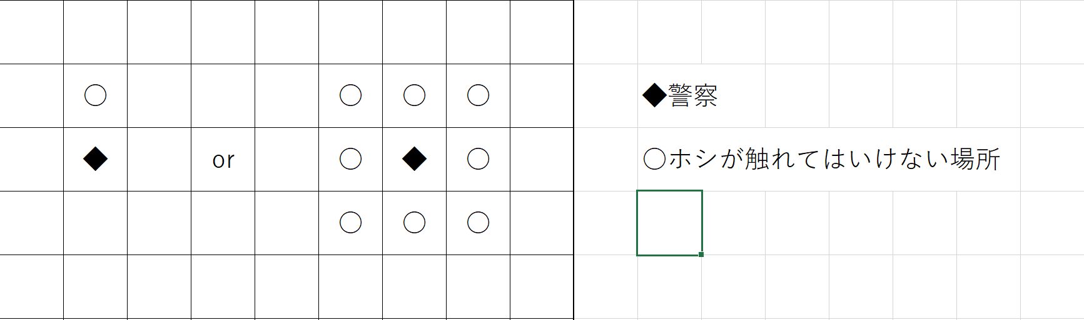
今後の課題（細かい調整）
捕まる判定を、周囲8方向にするか、正面だけにするか
↑向き

